Slide 1
图像处理技术
小结

Slide 2
图像
图像是指绘制、摄制或印制的形象。图像处理是将已有的图像改变成一幅新的，更好的图像.

Slide 3
图像的基本概念
图像的基本属性
  图像的像素数目（Pixel dimensions），是指位图图像的宽度和高度方向上含有的像素数目。
  一幅图像在显示器上的显示效果由像素数目和显示器的设定共同决定。

Slide 4
图像分辨率（Image resolution）
  指组成一幅图像的像素密度的度量方法，通常使用单位长度上的图像像素的数目多少，即用每英寸多少点(dot per inch，dpi)表示。对同样大小的一幅图，如果组成该图的图像像素数目越多，则说明图像的分辨率越高，看起来就越逼真。相反，图像显得越粗糙。在同样大小的面积上，图像的分辨率越高，则组成图像的像素点越多，像素点越小，图像的清晰度越高。

Slide 5
显示分辨率
  显示分辨率是确定显示图像的区域大小。如果显示屏的分辨率为640×480，那么一幅320×240的图像只占显示屏的1／4；相反，2400×3000的图像在这个显示屏上就不能显示一个完整的画面。

Slide 6
图像深度（Image Depth）
也称图像的位深，是指描述图像中每个像素的数据所占的二进制位数。图像的每一个像素对应的数据通常可以是1位（bit）或多位，用于存放该像素的颜色、亮度等信息，数据位数越多，可以表达的颜色数目就越多。

Slide 7
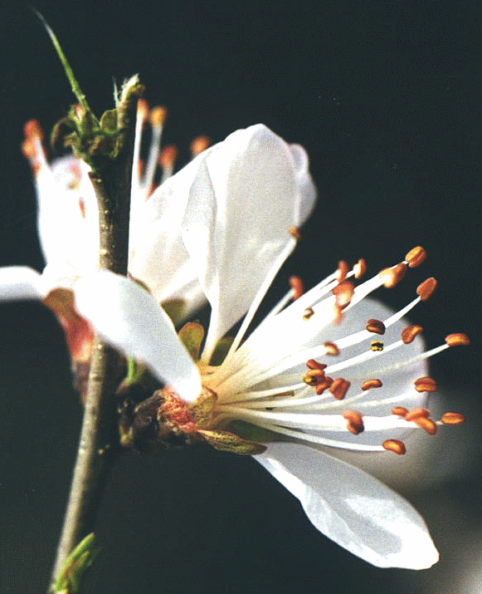
位图图像
● 图像由基本显示单元“像点”构成
● 像点由若干个二进制位进行描述
● 二进制位代表图像颜色的数量
● 二进制位与图像之间
存在严格的“位映射”关系
图像像点
● 具有位映射关系的图叫作“位图”
8bit ( 2⁸ = 256色 )
16bit ( 2¹⁶ = 65536色 )
24bit ( 2²⁴ = 16M色 )
● 8位图像
● 16位图像
● 24位图像
● “位图”特指图像

Slide 8
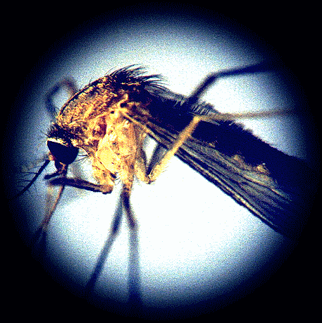


图像分辨率
清晰度
● Resolution (分辨率)单位
绝对清晰度
视觉效果
dpi (display pixels / inch)
每英寸显示的像数
● dpi的数值越大，图像越清晰
dpi
300 dpi 96 dpi 21 dpi

Slide 9
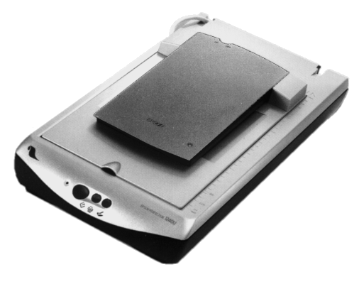
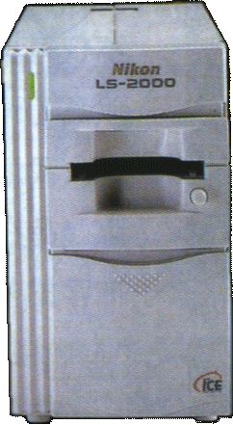
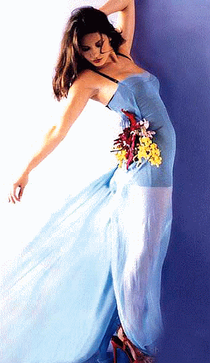
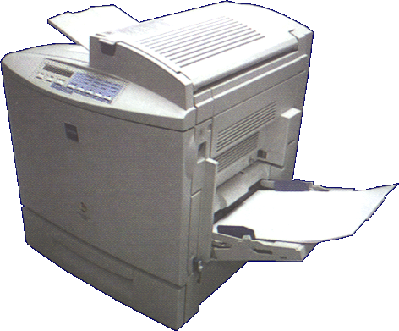
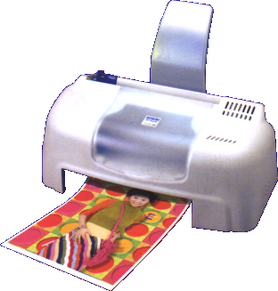
常见分辨率
● 平板扫描仪：1200 dpi
● 底片扫描仪
4800 dpi
● 激光打印机：600~1200 dpi
● 印刷图片
普通：300dpi
高精度：600 dpi
● 喷墨打印机：720～2880 dpi

Slide 10
矢量图像
矢量图像，也称为面向对象的图像或绘图图像。在数学上定义为一系列由线连接的点。
  矢量图主要用于工程图、白描图、卡通漫画、图例和三维建模等。
  矢量文件中的图形元素称为对象。每个对象都是一个自成一体的实体，它具有颜色、形状、轮廓、大小和屏幕位置等属性。在维持它原有清晰度和弯曲度的同时，多次移动和改变它的属性，而不会影响图例中的其它对象。
  例如：一个圆可以表示成圆心在(x1,y1)，半径为r的图形；一个矩形可以通过指定左上角坐标(x1,y1)和右下角坐标(x2,y2)的四边形来表示。
  基于矢量的绘图同分辨率无关。存盘后文件的大小与图形中元素的个数和每个元素的复杂程度成正比

Slide 11
位图图像
位图图像，亦称为点阵图像或绘制图像，是由称作像素的单个点组成的。这些点可以进行不同的排列和染色以构成图样。
  当放大位图时，可以看见赖以构成整个图像的无数单个方块。扩大位图尺寸的方法是增多单个像素，从而使线条和形状显得参差不齐。
  由于每一个像素都是单独染色的，可以通过以每次一个像素的频率操作选择区域而产生近似相片的逼真效果。
  缩小位图尺寸也会使原图变形，因为它是通过减少像素使整个图像变小的。
  不能单独操作（如移动）局部位图。

Slide 12
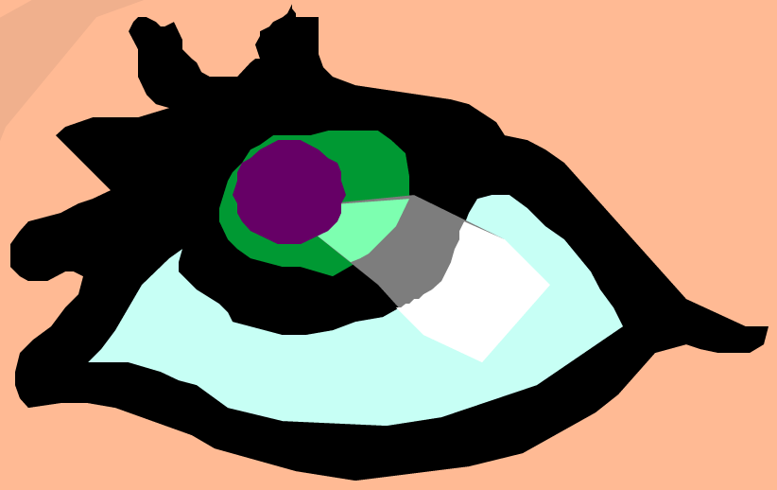
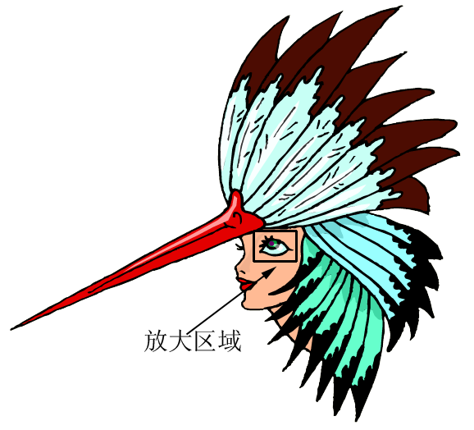

矢量图和位图的局部放大

Slide 13
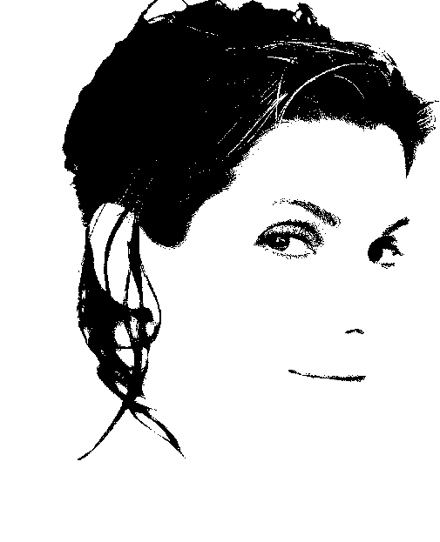
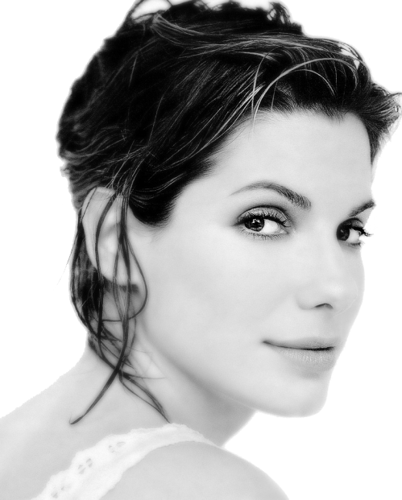
灰度图和单色图像
灰度图按照灰度等级的数目来划分。只有黑白两种颜色的图像称为单色图像（monochrome image），图中的每个像素值用1位存储，它的值只有“0”或者“1”，一幅640×480的单色图像需要占据37.5KB的存储空间。如果每个像素的像素值用一个字节表示，灰度值级数就等于256级，每个像素可以是0～255之间的任何一个值。
单色图
灰度图

Slide 14
图像色彩与色彩空间
生气勃勃的大自然色彩向人们展示着物质、生命、存在和运动状态。视觉是人们认识世界的窗口，客观世界作用于人的视觉器官，通过视觉器官形成信息，从而使人产生感觉和认识 。

Slide 15
颜色
颜色的实质
  光波，视觉系统对可见光的感知结果。被观察对象吸收或反射不同波长的光波形成
可见光波长
  380 nm～780 nm之间的电磁波。眼睛看到的光常为多种不同波长的光组合成。当各种不同的光信号一起进入眼睛某点时，视觉器官将其混合，作为一种颜色接收。

Slide 16
可见光的波长范围
光色 | 波长λ（nm) | 代表波长
红（Red） | 780～630 | 700
橙（Orange） | 630～600 | 620
黄（Yellow） | 600～570 | 580
绿（Green） | 570～500 | 550
青（Cyan） | 500～470 | 500
蓝（Blue） | 470～420 | 470
紫（Violet） | 420～380 | 420
紫外光
红外光
可见光区
400nm
700nm
780nm
546.1nm
435.8nm

Slide 17
颜色的度量
色调(色相）引起视觉的色光，可能是由数种波长的光波混合而成，但正常人眼均能感受出它最接近红、橙、黄、绿、青、蓝、紫等纯光谱色中的那一种，这种属性称为色调。
  而最接近的光谱色，一般也称之为色光的色彩。太阳光谱中各色光的色彩，可以用其波长表示。因此单一波长的光，就称为单色光。
  黑色与白色都没有色彩，介于黑与白中间的是灰色。
  色调有一个自然的顺序：红、橙、黄、绿、青、蓝、紫。在这个次序中，当人们混合相邻颜色时，可以获得在这两种颜色之间连续变化的色调。

Slide 18
颜色的度量
饱和度 指的是颜色偏离灰色、接近纯光谱色的程度。
  黑、白、灰色的饱和度最低（0%），而纯光谱色的饱和度最高（100%）。
  纯光谱色与白光混合，可以产生各种混合色光，其中纯光谱色所占的百分比，就是该色光的饱和度。

Slide 19
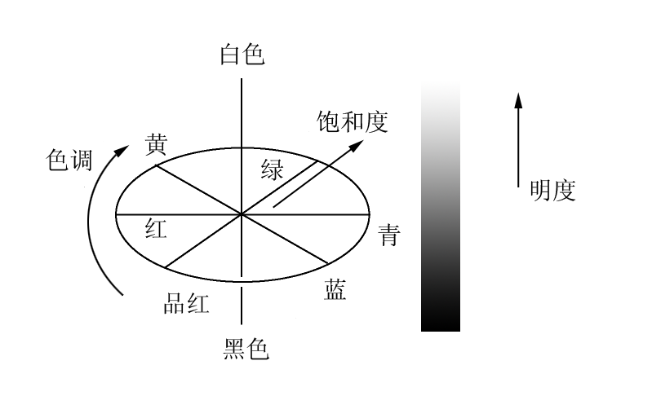
颜色的度量
明度 指的是光所产生的亮暗感觉。是视觉系统对可见物体辐射或者发光多少的感知属性。
  就白、黑、灰色而言，白色最亮，黑色则最暗，灰色则居中。

Slide 20
三基色原理
现代颜色视觉理论中的三色学说认为人眼的锥状细胞是由红、绿、蓝三种感光细胞组成的，自然界中的任何一种颜色都可以由R、G、B这3种颜色值之和来确定，它们构成一个3维的RGB矢量空间。这就是说，R、G、B的数值不同混合得到的颜色就不同，也就是光波的波长不同。

Slide 21
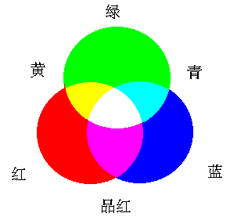
相加混色
任何一种颜色都可用三种基本颜色按不同的比例混合得到。
  三种颜色的光强越强，到达人眼的光就越多，它们的比例不同，看到的颜色也就不同，没有光到达眼睛，就是一片漆黑。
  三基色的大小决定彩色光的亮度，混合色的亮度等于各基色分量亮度之和。三基色的比例决定混合色的色调，当三基色混合比例相同时，是灰色。

Slide 22
常用的相加混色方法有以下三种
时间混色法：将三基色按一定比例轮流投射到同一屏幕上，由于人眼的视觉惰性，只要交替速度足够快，产生的彩色视觉与三基色直接相混时一样。
空间混色法：将三基色同时投射到彼此距离很近的点上，利用人眼分辨力有限的特性而产生混色，或者使用空间坐标相同的三基色光的同时投射产生合成光。
生理混色法：利用两只眼睛分别观看两个不同颜色的同一景象，也可获得混色效果

Slide 23
相减混色
相减混色利用滤光特性，在白光中减去不需要的彩色，留下所需要颜色。如印染、颜料等采用的相减混色。
当两种以上的色料相混和重叠时，白光就减去各种色料的吸收光，其剩余部分的反射色光混合结果就是色料混合或重叠产生的颜色。

Slide 24
颜色空间
颜色空间是组织和描述颜色的方法之一，也可以称之为颜色模型
RGB颜色空间
  采用红、绿和蓝3基色来匹配所有颜色的模型称为RGB颜色空间。
  国际照明委员会将3种单色光的波长分别定义为红色（700nm）、绿色（546.1nm）和蓝色（453.8nm）。
  根据3基色原理，任意一种颜色可以由下式匹配：
  C=rR+gG+bB
    式中的系数r、g和b分别为3基色红、绿和蓝的比例系数。当r=g=b时，颜色C为标准的白色。

Slide 25
蓝(0,0,255)
青(0,255,255)
品红(255,0,255)
白(255,255,255)
黑(0,0,0)
绿(0,255,0)
红(255,0,0)
黄(255,255,0)
RGB颜色模型通常用于彩色阴极射线管和彩色光栅图形显示器。
各个原色的光能叠加在一起产生复合色。
在正方体的主对角线上，各原色的量相等，产生由暗到亮的白色，即灰度。（0,0,0）为黑，（255,255,255）为白。正方体的其它六个顶点分别为红、黄、绿、青、蓝、品红。

Slide 26
CMYK颜色空间
与RGB颜色模型不同，以红、绿、蓝的补色青（Cyan）、品红（Magenta)、黄(yellow)为原色构成CMY颜色系统，常用于从白光中滤去某种颜色，故称为减性原色系统。
CMY颜色模型对应的直角坐标系的子空间与RGB模型所对应的子空间几乎完全相同。区别仅在于前者的原点为白，而后者的原点为黑。前者是通过从白色中减去某种颜色来定义一种颜色，而后者是通过向黑色中加入某种颜色来定义一种颜色

Slide 27
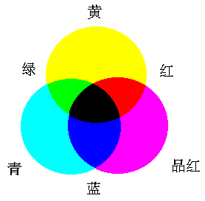
静电或喷墨绘图仪、打印机、复印机等硬拷贝设备将颜色画在纸张上时，使用的是CMY颜色系统。
由于彩色墨水和颜料的化学特性，用等量的三基色得到的黑色不是真正的黑色，因此在印刷术中经常加入一种真正的黑色（Black）。
黑色用K表示，CMY颜色空间成为CMYK颜色空间

Slide 28
YUV颜色空间
电视系统中常用的颜色模式
采用三管彩色摄像机或彩色CCD（点耦合器件）摄像机，它把摄得的彩色图像信号，经分色、分别放大校正得到RGB，再经过矩阵变换电路得到亮度信号Y和两个色差信号R－Y、B－Y，最后发送端将亮度和色差三个信号分别进行编码，用同一信道发送出去。这就是我们常用的YUV颜色空间。

Slide 29

它们之间的关系是
采用YUV彩色空间的好处是什么？
采用YUV彩色空间的好处是：① 亮度信号Y解决了彩色电视与黑白电视的兼容问题② 实验表明，人眼对彩色图像细节的分辨本领比对黑白的低得多，因此,对色度信号U、V，可采用"大面积着色原理"。

Slide 30
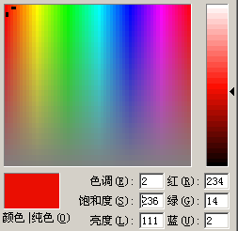
HSB颜色空间
这种彩色系统格式的设计反映了人类观察彩色的方式。如：红色又分为浅红和深红色等等。
色调H
饱和度S
明度B

Slide 31
Lab 颜色空间
Lab 描述颜色的显示方式,而不是设备生成颜色所需的特定色料的数量。即不依赖于光线,也不依赖于颜料.它是一个理论上包括了人眼可以看见的所有色彩的色彩模式。

Slide 32
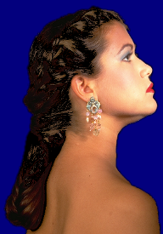
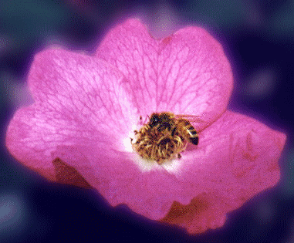
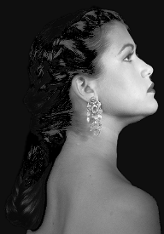
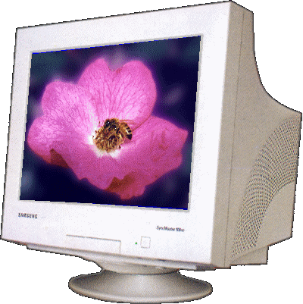
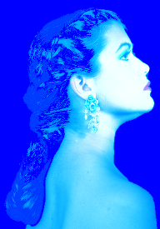
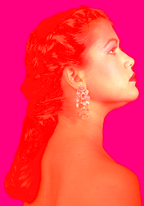
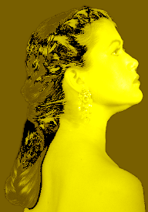
颜色模式与用途
●
CMYK模式
(用于印刷)
● 特点:色彩灰暗
RGB模式
(用于显示)
● 特点:色彩鲜艳
分色胶片
印版
印辊
印纸
成品

Slide 33
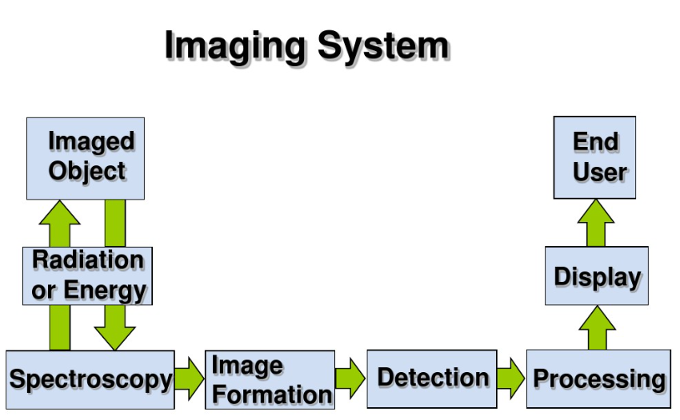

Slide 34
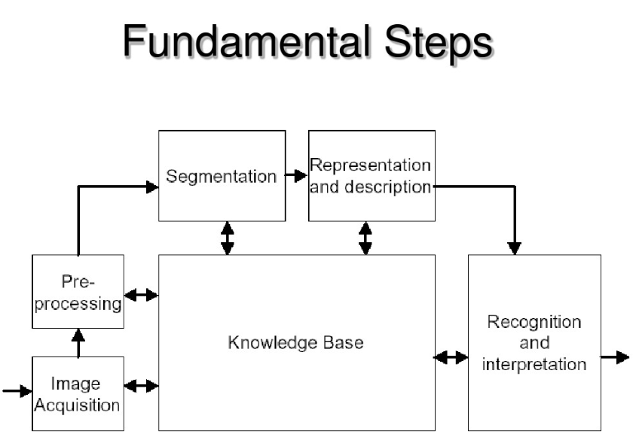

Slide 35
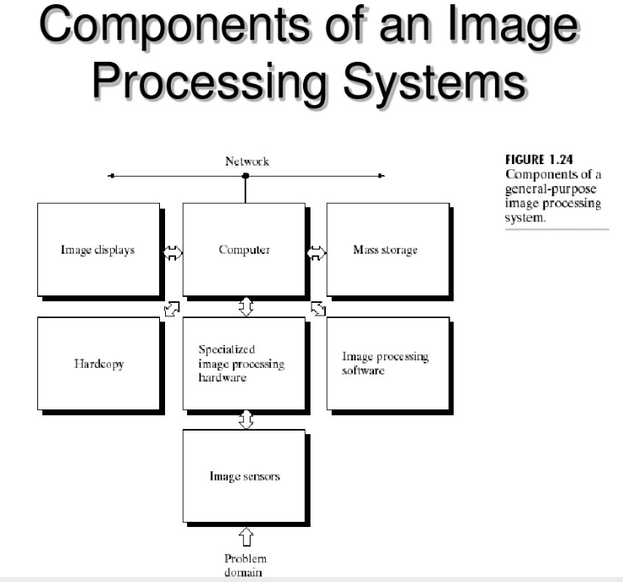

Slide 36
